Slide 1
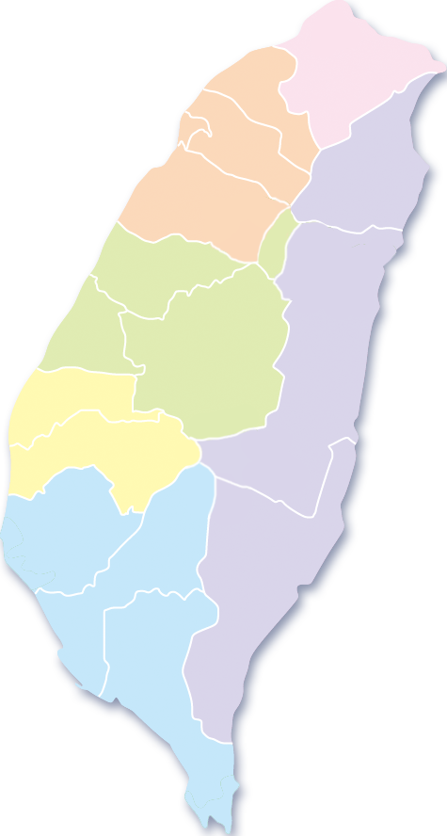

超
酷
的
臺
灣
特
有
動
物
石虎 台灣藍鵲 櫻花鉤吻鮭
作者：張朕瑝

Slide 2
大家好，我是五年十二班張朕瑝，今天
我要介紹的是超酷的臺灣特有動物！

Slide 3

石虎
此相片 (作者: 未知的作者) 已透過 CC BY-NC 授權

Slide 4
石虎
石虎的體型與家貓大致相仿
石虎的毛皮也有很多種顏色
石虎乃肉食性夜行動物
石虎的妊娠期為65-70天，每胎2-4個後代
生長於海拔高度0公尺至3240公尺
此相片 (作者: 未知的作者) 已透過 CC BY-NC 授權
維基百科：豹貓

Slide 5

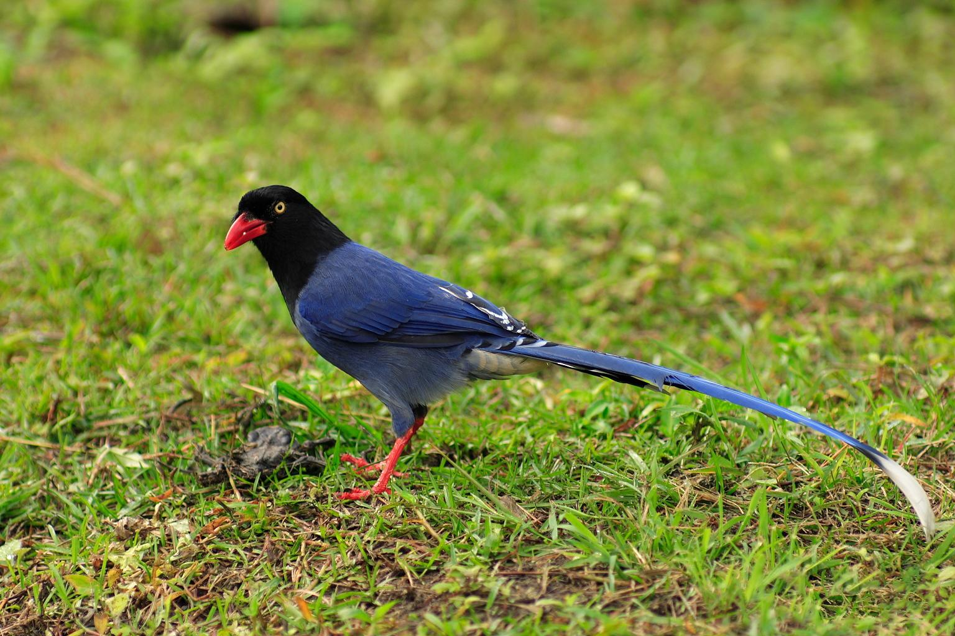
台灣藍鵲
此相片 (作者: 未知的作者) 已透過 CC BY-SA 授權

Slide 6
台灣藍鵲
臺灣藍鵲為臺灣特有種鳥類
臺灣藍鵲主要分布在中、低海拔闊葉林裡
有非常明顯的保護領域傾向，以及伴隨而來的驅趕行為（在繁殖季時特別明顯）。
牠們的繁殖季約在每年3月至7月，每年約生育二次
中華民國行政院農業委員會則將之列為保育類動物。
此相片 (作者: 未知的作者) 已透過 CC BY-SA 授權
維基百科：台灣藍鵲

Slide 7

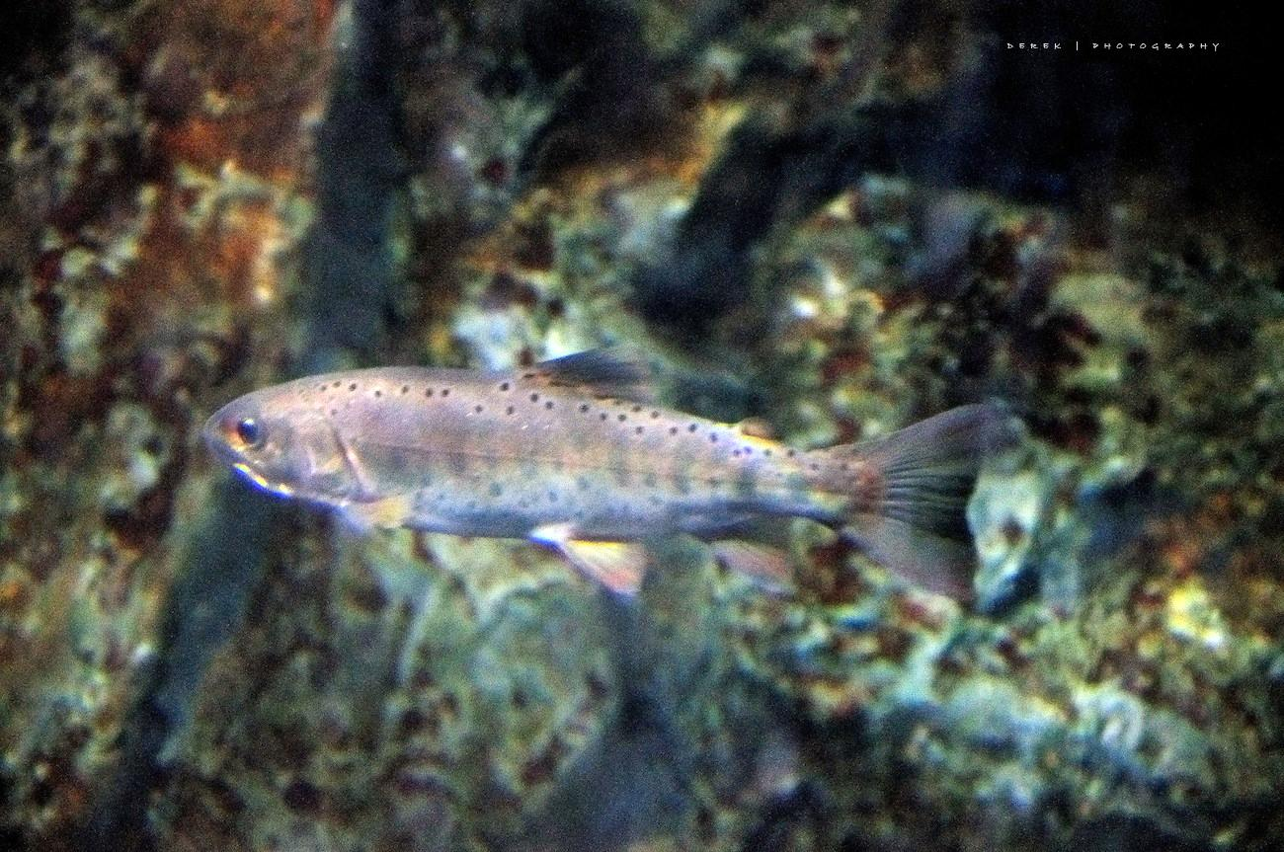
櫻花鉤吻鮭
此相片 (作者: 未知的作者) 已透過 CC BY-NC-ND 授權

Slide 8
櫻花鉤吻鮭
櫻花鉤吻鮭
是位於亞熱帶的台灣內唯一一種冷水性淡水魚，也是只產於台灣的特有櫻鱒亞種。
由於櫻花鉤吻鮭相當稀有且瀕臨絕種，加上它的生活習性迥異於其他魚類，遂得「國寶魚」之美譽。
中華民國中央銀行所發行的新臺幣2000元鈔票，背面印有櫻花鉤吻鮭。
此相片 (作者: 未知的作者) 已透過 CC BY-NC-ND 授權
維基百科：櫻花鉤吻鮭

Slide 9
我的介紹到此結束，
謝謝大家!

Slide 10
The End

